Slide 1
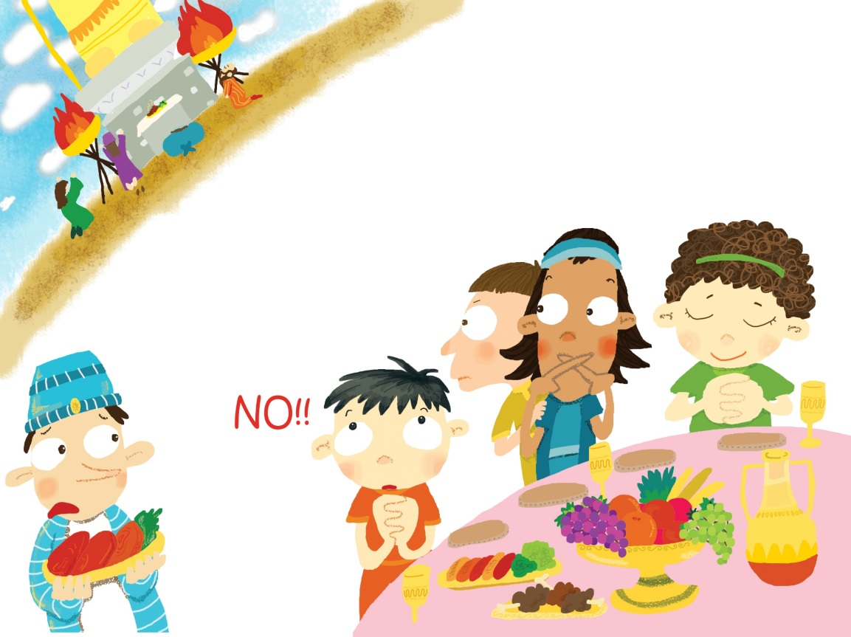
あゆんできた 30ねんの はじまり
こころを さだめた
レムナント
ダニエル
1:8-9

Slide 2
あらかじめ みる
あらかじめ もつ
あらかじめ あじわう
あらかじめ せいふく
あらかじめ じょうじゅ
CVDIP

Slide 3
ふくいん
もんだい
24
25
さくひん (えいえん）
CVDIP

Slide 4
きょう
(できごと)
みことば
(こくいん、 ね、 たいしつ）
がくぎょう

Slide 5
いっしょうの こと
(バビロン フォーラム)

Slide 6

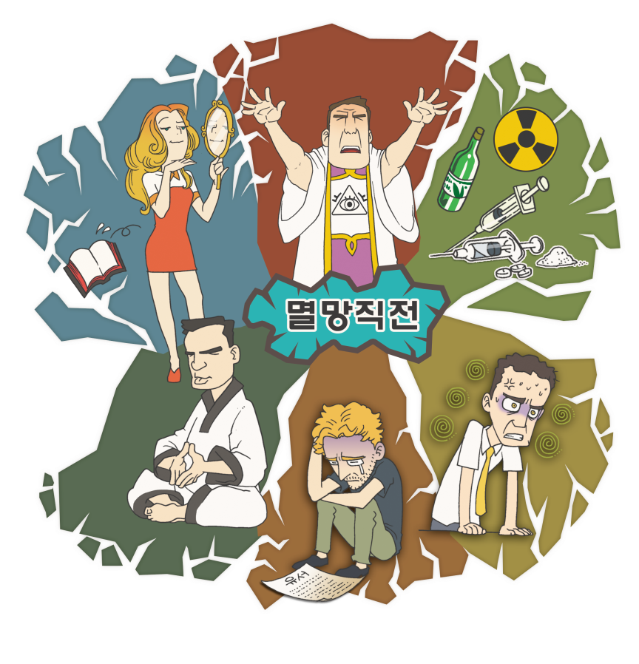
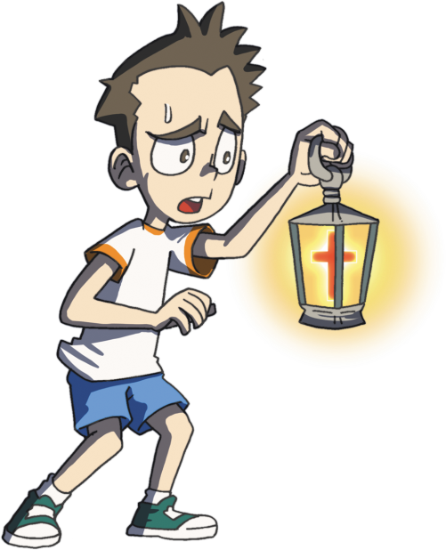
1. わざわい じだい

Slide 7
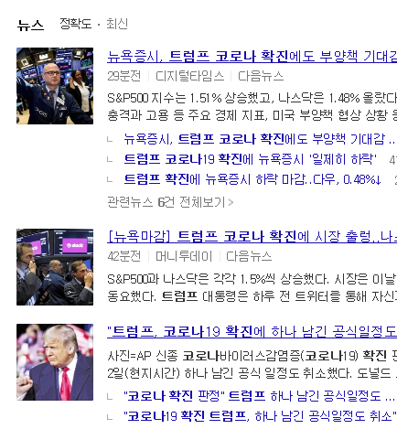
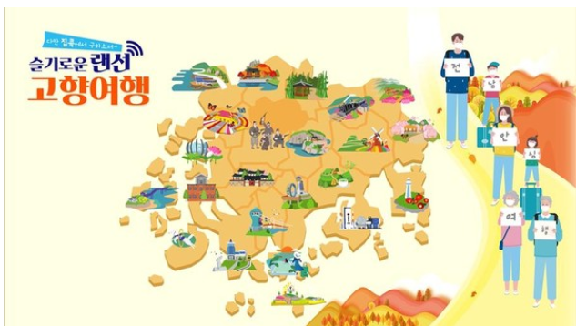
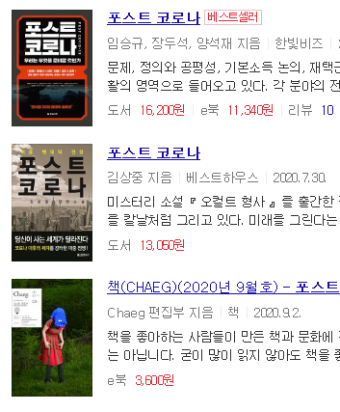
かみさまを しらない じだい
コロナによる えいきょう
Notes:
이미지출처 : https://search.daum.net/search?w=tot&q=%ED%8A%B8%EB%9F%BC%ED%94%84+%EC%BD%94%EB%A1%9C%EB%82%98+%ED%99%95%EC%A7%84&DA=NPI&rtmaxcoll=NNS
이미지출처 : https://search.daum.net/search?nil_suggest=btn&DA=MEK&w=tot&q=%ED%8F%AC%EC%8A%A4%ED%8A%B8+%EC%BD%94%EB%A1%9C%EB%82%98
이미지 출처 : http://www.aitimes.com/news/articleView.html?idxno=132550

Slide 8
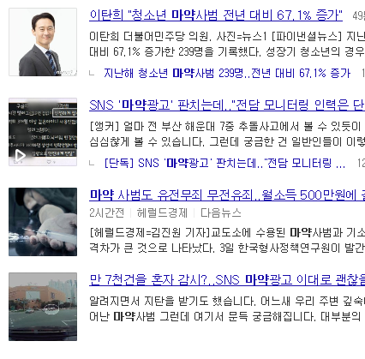
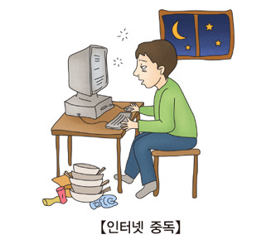
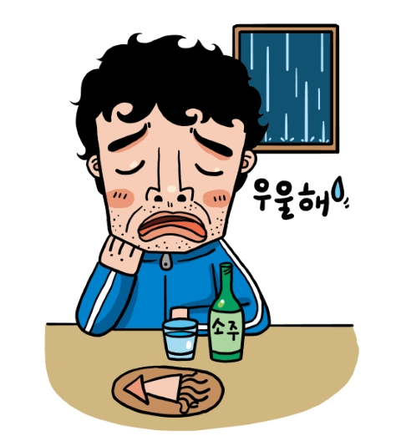
かみさまを はなれた じだい
ネットいぞん うつびょう
https://search.daum.net/search?nil_suggest=btn&w=tot&DA=SBC&q=%EB%89%B4%EC%97%90%EC%9D%B4%EC%A7%80
Notes:
이미지 출처 : https://search.daum.net/search?nil_suggest=btn&w=tot&DA=SBC&q=%EB%A7%88%EC%95%BD
이미지 출처 : https://100.daum.net/encyclopedia/view/35XXXH003131
이미지 출처 : https://www.hidoc.co.kr/healthstory/news/C0000117681

Slide 9
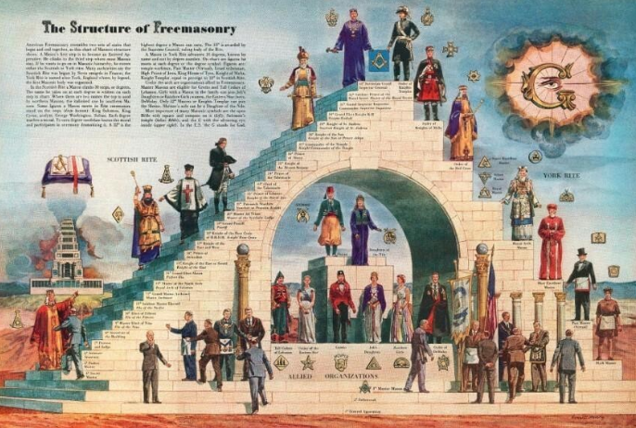
かみさまを まちがって
しんじる じだい
フリーメイソン
Notes:
이미지 출처 : https://blog.naver.com/shinceo7014/222081777658

Slide 10
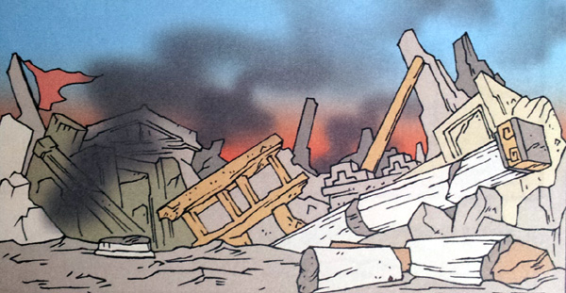
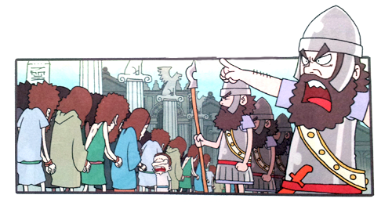
2. ほりょじだい
しんでん はかい
ゼデキヤおう
ほりょに なった
ひとびと

Slide 11
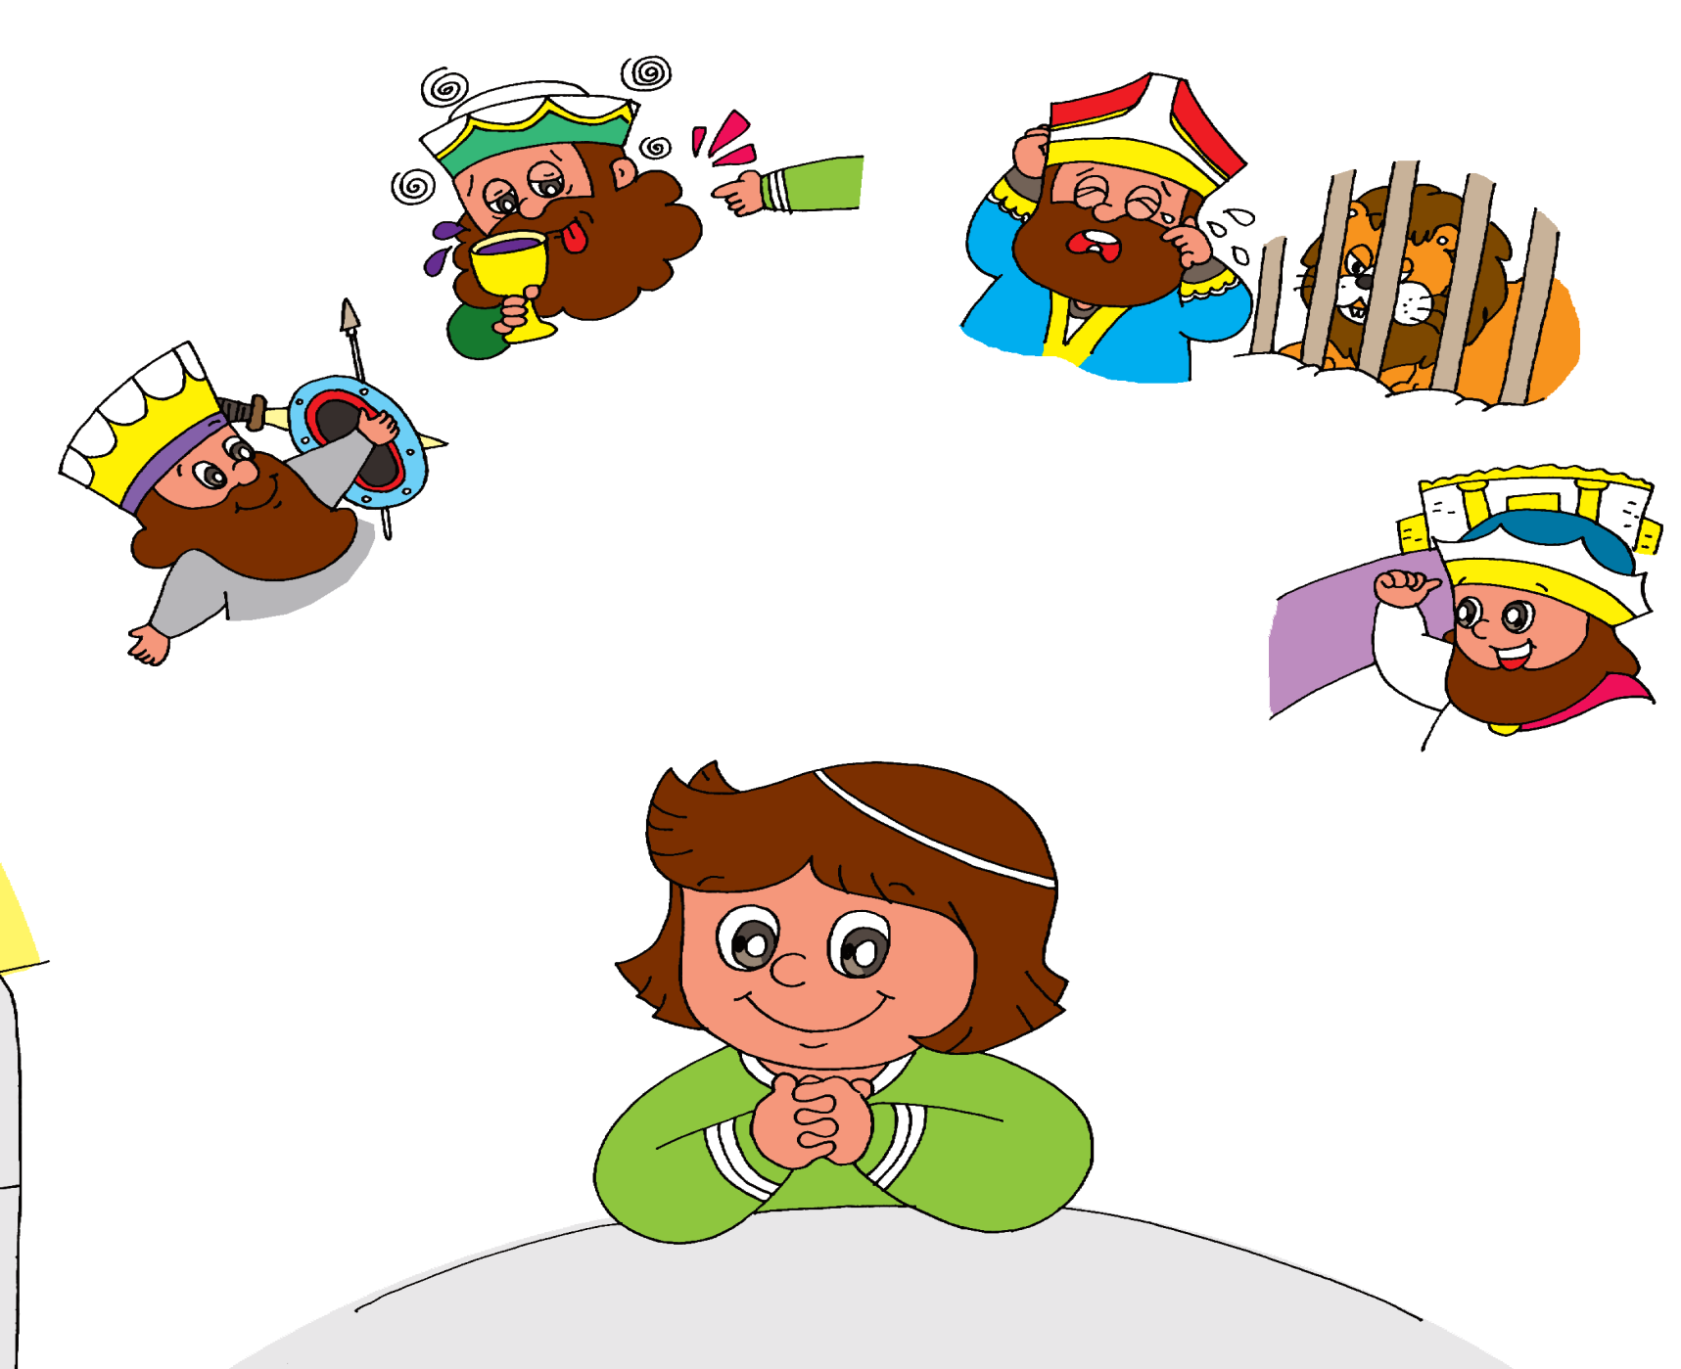
3. Remnant じだい

Slide 12

バビロンほりょ
けっしん
ダニエルと ３にん

Slide 13



フォーラム
を
し
て
こく いん し よう
みことばの なかで いちばん こころに のこった
ことを フォーラムしよう
あゆんできた ３０ねんの はじまり
－ こころを さだめた Remnantに ついて
フォーラムしよう
こんしゅう じっせん することを フォーラムしよう

